Slide 1
Informasjon 10.trinn
Skuleåret 2022/2023

Slide 2
Viktige datoar
Veke 43: Hospitering
24. november – Open skule Sogndal vgs – for elevar og føresette på kveldstid (obligatorisk)
1.februar: søknad for elevar med fortrinnsrett, individuell behandling eller minoritetsspråklege elevar
1.mars: Ordinær søknad
12. mai kl 09.00: kunngjering trekkfag skriftleg eksamen (eksamen 22.-25.mai)
Juni: Munnleg eksamen

Slide 3
hospitering
Veke 43 – 24. og 25.oktober på skule – 26.-28.oktober ute i arbeidslivet
Hospitering Sogndal: felles buss og lærar med
Andre skular må eleven/elevane ta eigen buss og overnatte på internat/skule
Dersom ein ynskjer å hospitere på skule som har anna hospiteringstidspunkt/open skule enn fylkeskommunen – hospiterar ein to gonger – ikkje fråvær dersom ein er borte frå skulen i samband med besøk på vgs
Eleven må sjølv skaffe seg arbeidsplass som passar til utdanningsprogrammet ein skal hospitere på

Slide 4
Søknad i vigo
Ein treng MinID eller BankID. Eleven sjølv er ansvarleg for å ordne det. NB! Ikkje alle minnebrikker er tilknytta bankID, nokre er berre kode til nettbank
Søkeportal: vigo.no – Opnar for søking ca 10.januar
Alle elevar får gruppesamtalar etter hospitering og individuelle samtalar i jan – feb.
Eleven kan søkje på skulen saman med rådgjevar. Føresette som ynskjer er velkommne til å delta på samtalane.

Slide 5
eksamen
12.mai kl 09.00 – kunngjering av trekkfag skriftleg eksamen. Klassane kan komme opp i ulike fag, men vanlegast er det at det er same faget.
Ved matteeksamen: eksamen 22.mai
Ved engelskeksamen: førebuingsdag 22.mai – eksamen 23.mai
Ved norskeksamen: førebuingsdag 23.mai – eksamen hovudmål 24.mai og sidemål 25.mai
Munnleg eksamen i juni – dato vert fastsett seinare

Slide 6
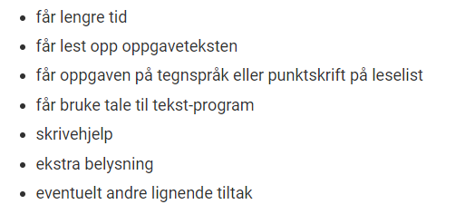
Fritak/tilrettelegging
Eigne skjema for søking – ta kontakt med skule og søk gjerne saman med kontaktlærar/rådgjevar
Fritak frå standpunkt /eksamen: søknad hausten 2022
Tilrettelegging eksamen: søknad hausten 2022. Ved td allergi/migrene kan ein få lenger tid – krev legeerklæring

Slide 7
Info – nyttige sider
Heimesida til skulen under Rådgjevar: Rådgjevar - Luster kommune
Facebookgruppe: Luster ungdomsskule – kull 2007. For elevar og føresette. Blir delt tips til utdanning, info frå skular, korte beskjedar ved hospitering. Luster ungdomsskule - kull 2007 | Facebook
Vestland fylkeskommune: Elev - Vestland fylkeskommune
Vil bli: Vidaregåande opplæring - vilbli.no
Utdanning.no: Forside | Utdanning.no
Skulane sine heimesider
Ta kontakt: Mona tlf 99722349/ mona.kristin.bukve@luster.kommune.no

